Slide 1
AsteroidWalnut

Slide 2
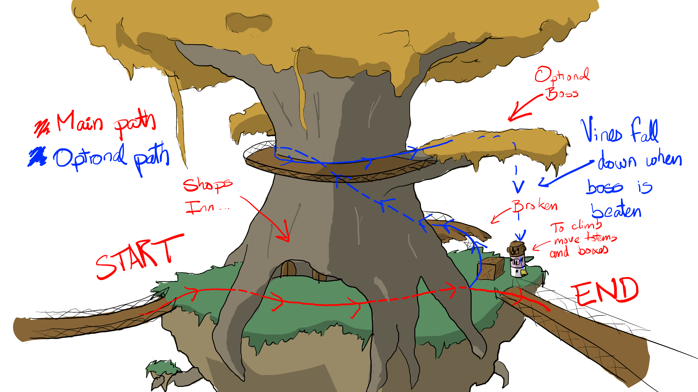
Votos 7

Slide 3
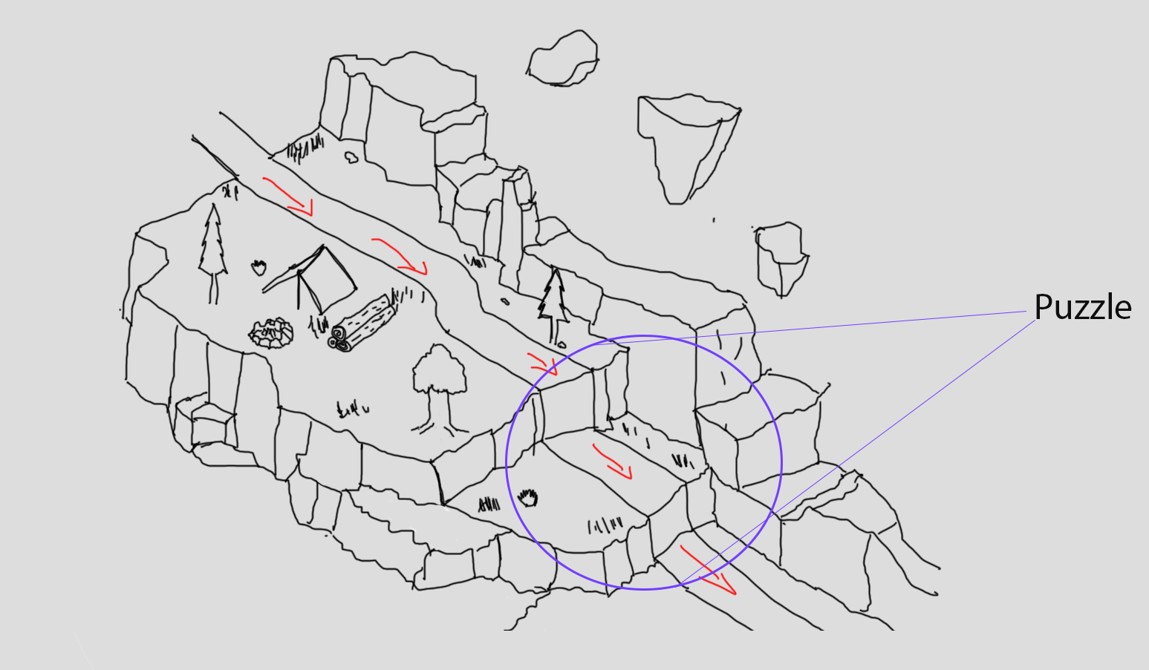
Votos 10

Slide 4
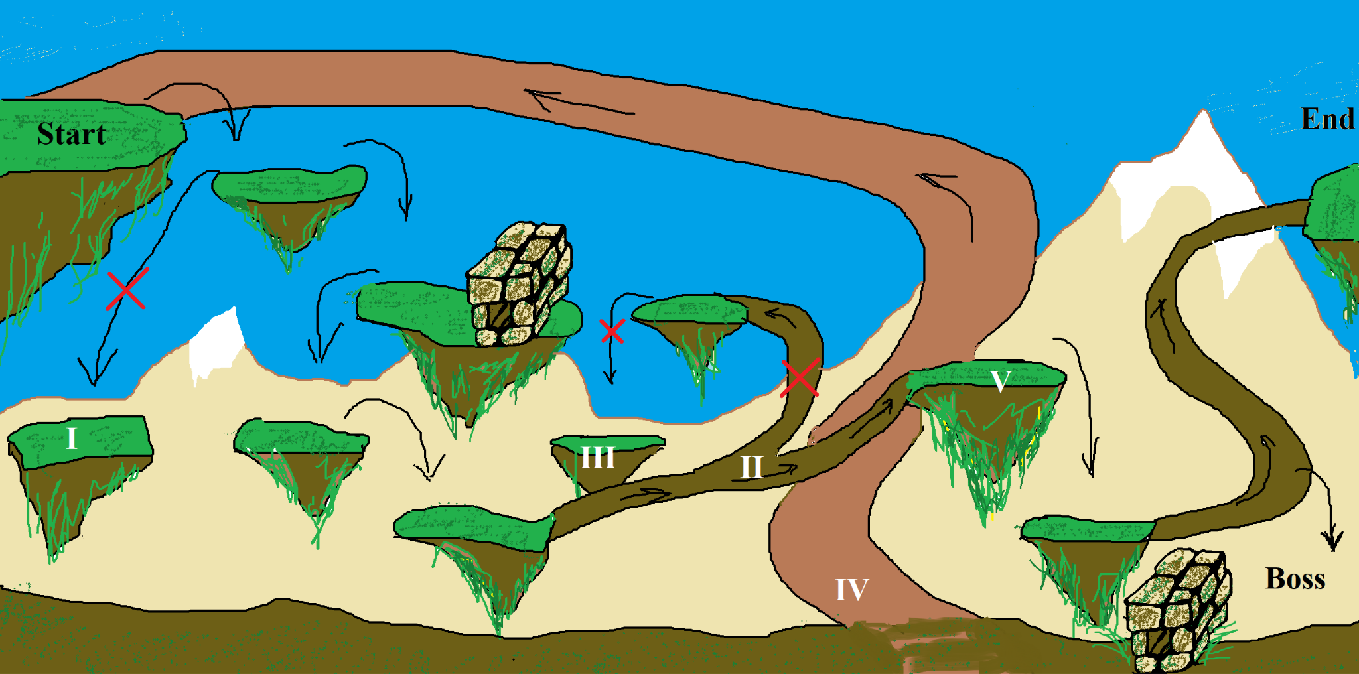
Votos 0

Slide 5
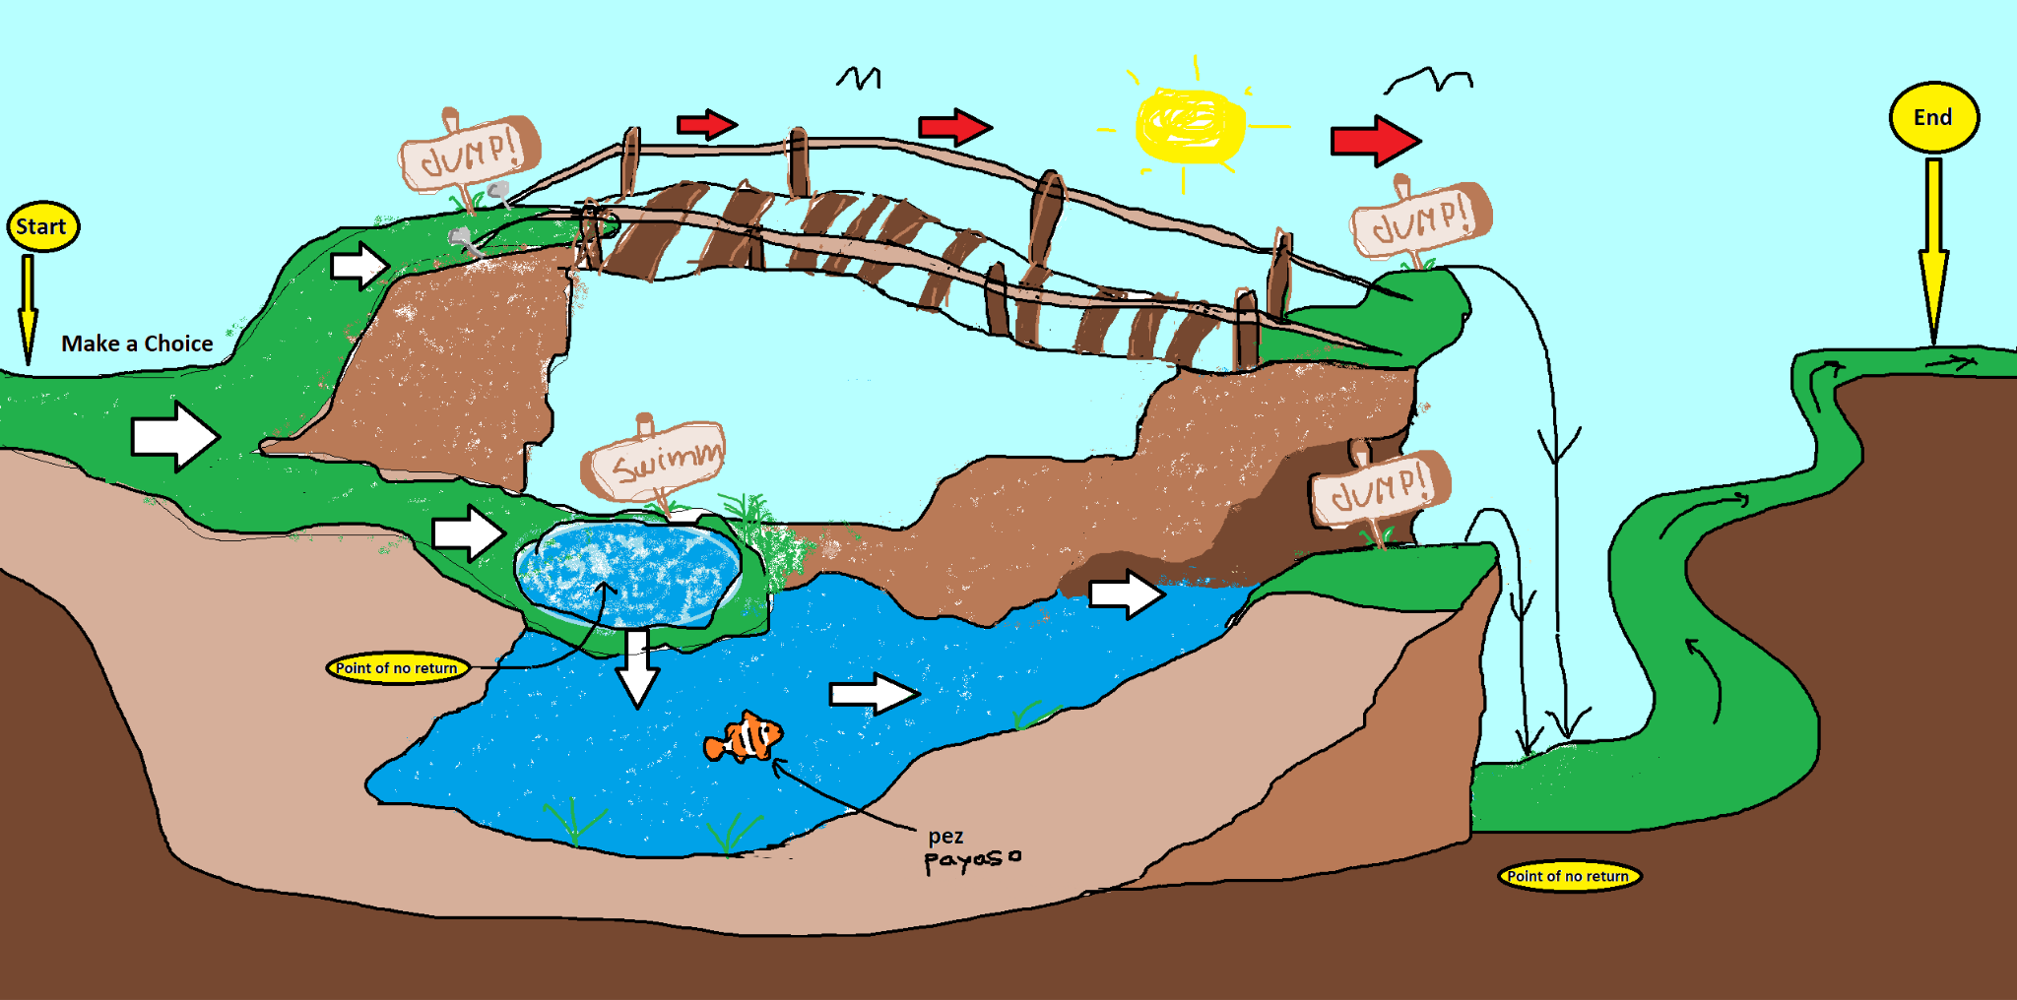
Votos 6

